Slide 1
HTML

Slide 2
1.开发前把美工的图片画到纸上安排布局。
2.经常做笔记
3.sublime text
4.Adobe Dreamweaver \ Fireworks \ Photoshop
5.chrome \Microsoft Office Visio

Slide 3
面试注意：
1.DTD文档模型（面试里的比较多）
手机页面与网页页面的DTD文档模型有什么区别
Input的按钮类型与button的按钮类型有什么区别

Slide 4
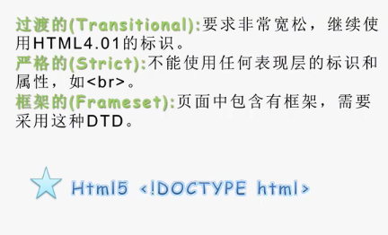

Slide 5
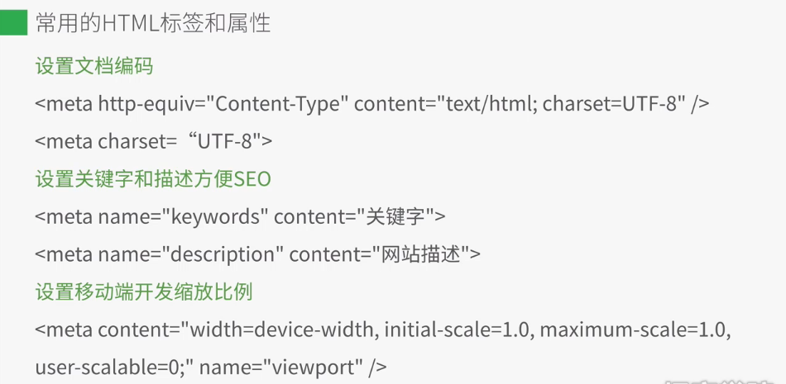
百度优化推广的相关知识

Slide 6
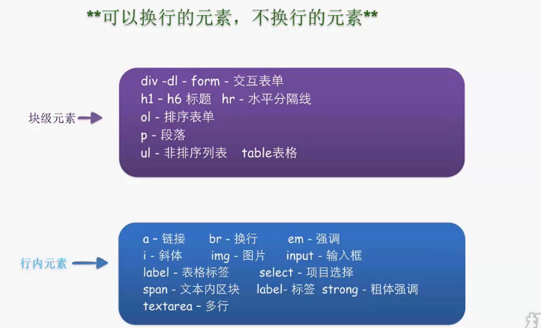

Slide 7
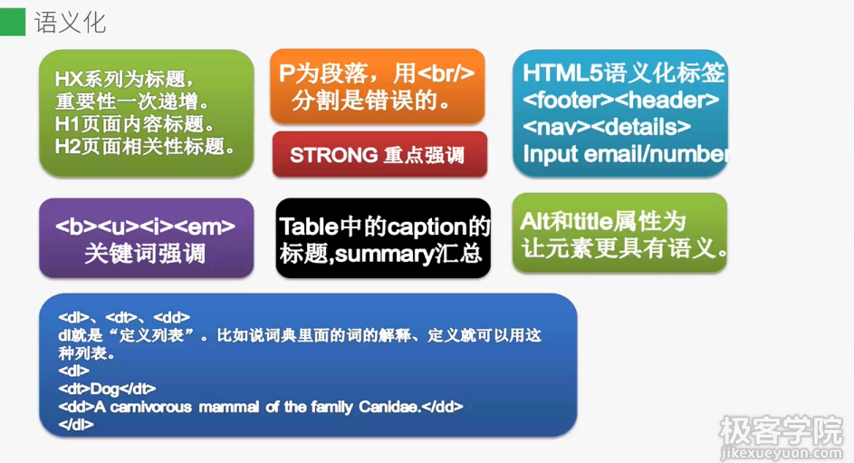

Slide 8
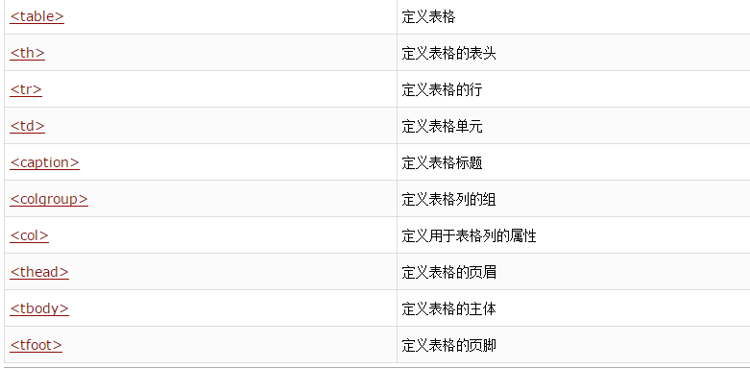
问题
代码写的时候注释
<!--top-->…………. <!--endtop-->用这种格式
Meta标签/Base标签
table

Slide 9
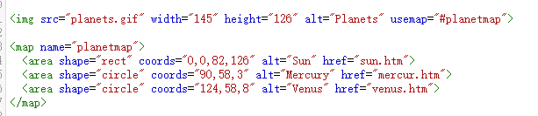
问题
Img标签对应的map用的时候查

